Slide 1
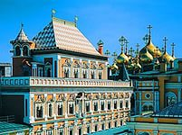
УМК «Перспективная начальная школа» 2 класс Изобразительное искусство. И. Э. Кашекова Презентация к урокам 14-15 по теме « Линия, цвет и объём могут работать дружно» (памятники древнерусской архитектуры)
МБОУ г Иркутска СОШ №42
Учитель начальных классов:
Лысикова Елена Викторовна

Slide 2
Храм Василия Блаженного

Slide 3
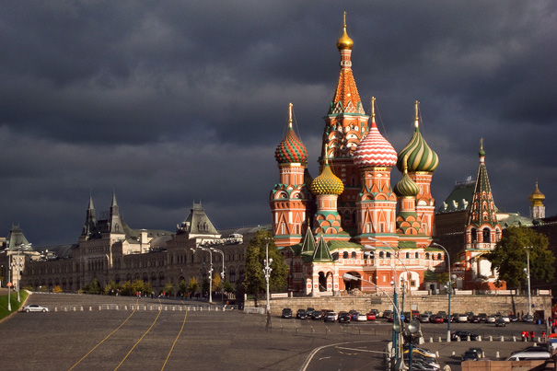

Slide 4
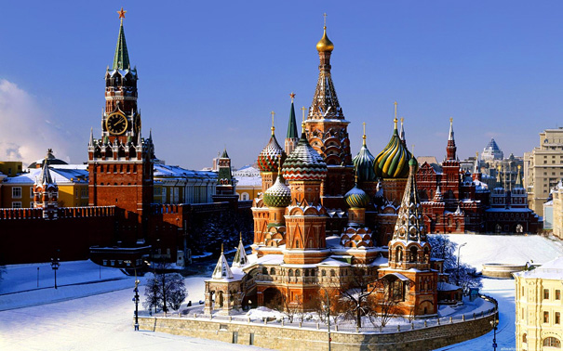

Slide 5
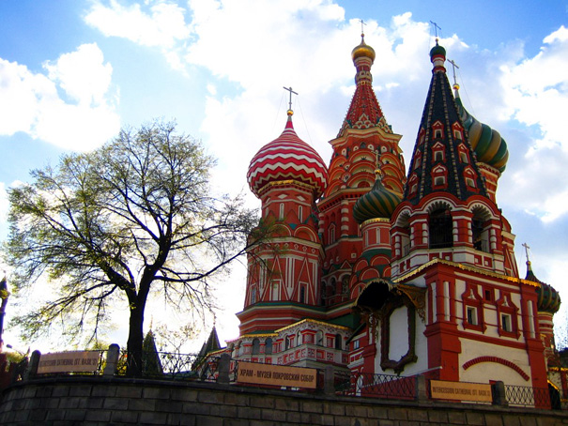

Slide 6
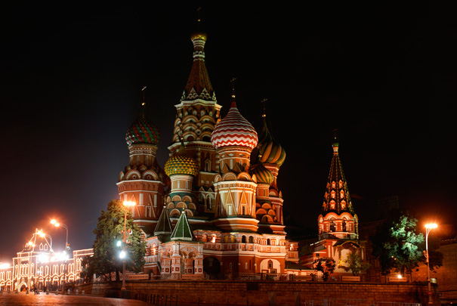

Slide 7
Теремной дворец Московского кремля

Slide 9
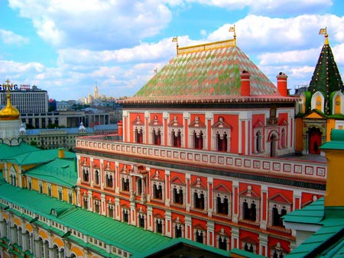

Slide 10
Церковь Вознесения Господня в Коломенском

Slide 11
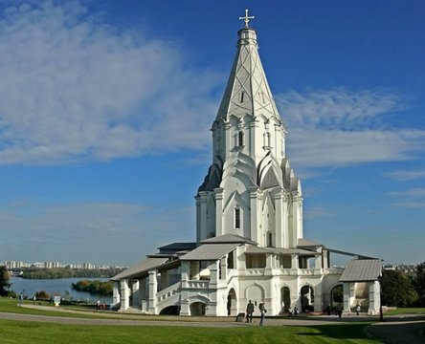

Slide 12
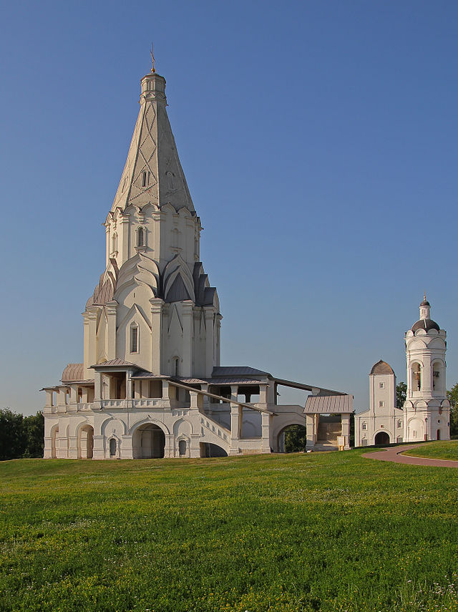

Slide 13
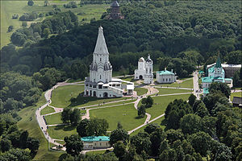

Slide 14
Спасо-Андроников монастырь

Slide 15
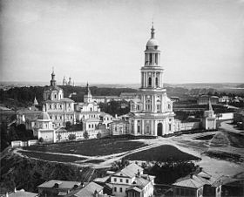

Slide 16
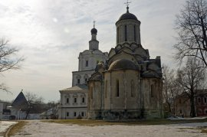

Slide 17
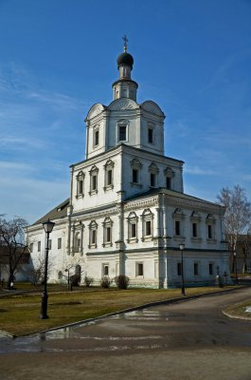
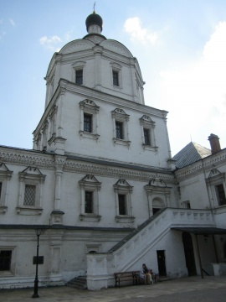

Slide 18
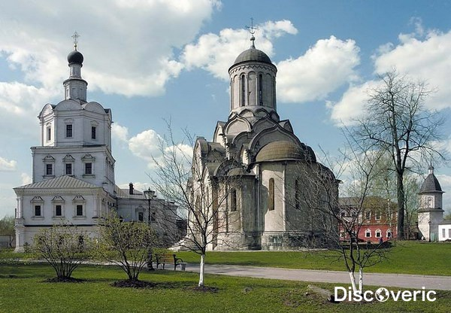

Slide 19
деревянный царский дворец в селе коломенском

Slide 20
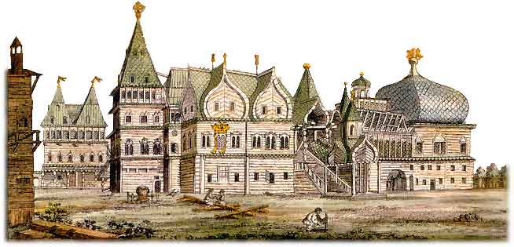

Slide 21
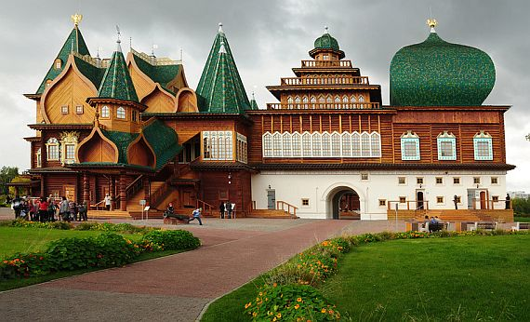

Slide 22
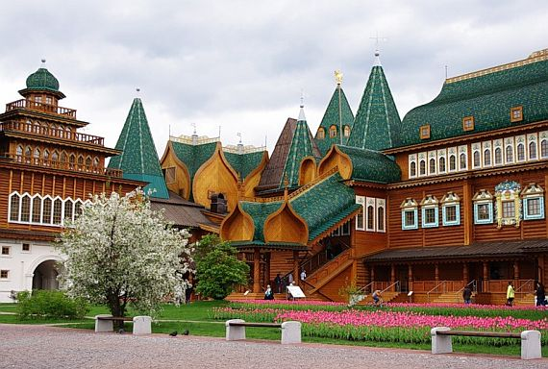

Slide 23
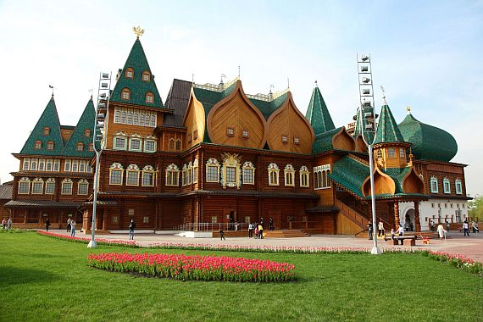

Slide 24
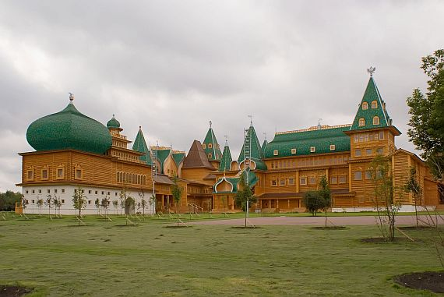

Slide 25
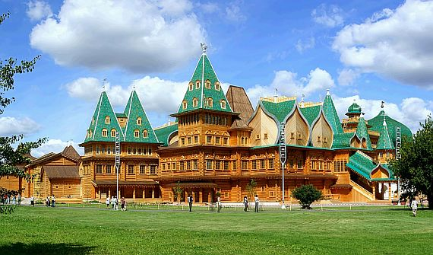

Slide 26
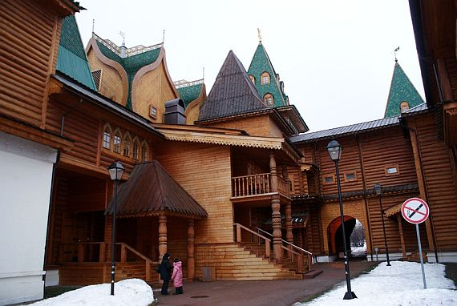

Slide 27
Спасибо за внимание

